Slide 1



χ²
(HI KVADRAT)
TEST
Dejan Pajić
Filozofski fakultet u Novom Sadu, Odsek za psihologiju

Slide 2
Uslovi za primenu t-testa
slučajno i nezavisno razvrstavanje u grupe
zavisna varijabla je intervalna ili racio
distribucije su normalne
varijanse su homogene
uzorci su podjednake veličine
Da bi izračunati statistici bili
smisleni i uporedivi.
Da bi razlike među grupama mogle da se pripišu uticaju nezavisne varijable.
Da bi mogli da se izračunaju statistici (M i s)
kao procene parametara distribucije (μ i σ).
PARAMETRIJSKE METODE
Notes:
trenutno aktuelna tematika vezana za naucno-istraživački rad u srbiji

Slide 3
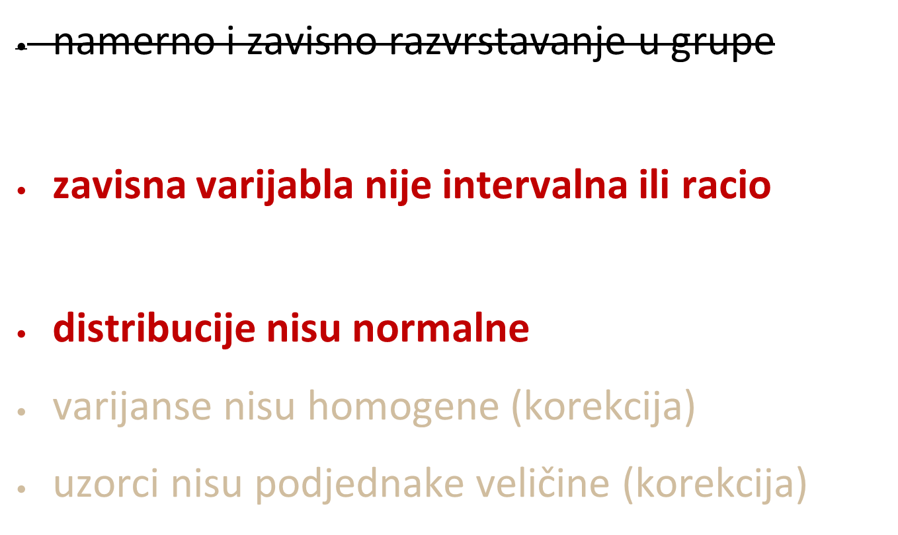
Nisu ispunjeni uslovi za primenu t-testa
Primeniti testove koji ne zahtevaju normalnu distribuciju niti intervalni nivo merenja.
NEPARAMETRIJSKE METODE
Notes:
trenutno aktuelna tematika vezana za naucno-istraživački rad u srbiji

Slide 4
Neparametarski testovi
Nazivaju se i “testovi nezavisni od distribucije”.
I dalje nam je cilj da donosimo zaključke o populaciji na osnovu uzorka, ali...
... nije nam bitno kakve su karakteristike, tj. parametri distribucije varijable u populaciji iz koje je uzorak uzet.
... su testovi robustniji, tj. manje osetljivi na povrede uslova tipa intervalni nivo merenja, normalna distribucija, veliki uzorci...
Notes:
trenutno aktuelna tematika vezana za naucno-istraživački rad u srbiji

Slide 5
Šta je slučajno, a šta baš i nije?
TEORIJSKO vs. EMPIRIJSKO OČEKIVANO vs. OPAŽENO
Verovatnoća ishoda
Normalna distribucija
Standardna greška M
Notes:
trenutno aktuelna tematika vezana za naucno-istraživački rad u srbiji

Slide 6
Matrica sirovih podataka
POL | GRIC
m | da
z | ne
z | ne
m | ne
m | da
z | ne
z | da
m | ne
z | da
m | ne
z | da
z | da
m | ne
Notes:
trenutno aktuelna tematika vezana za naucno-istraživački rad u srbiji

Slide 7
Tabela kontingencije
Tabela je nastala ukrštanjem varijable POL...
OPAŽENE FREKVENCIJE (f_{o})
96 od 320 devojčica gricka nokte
67 od 250 dečaka gricka nokte
MARGINALNE FREKVENCIJE
UKUPAN BROJ ISPITANIKA (N)
 | dečaci | devojčice | ∑
grickaju | 96 | 67 | 163
ne grickaju | 224 | 183 | 407
∑ | 320 | 250 | 570
... i varijable
"GRICKANJE NOKTIJU".
Notes:
trenutno aktuelna tematika vezana za naucno-istraživački rad u srbiji

Slide 8
Opaženo se poredi sa slučajnim
Da li očekujemo da je odnos
50% : 50% (275 : 275)?
Poznate su nam OPAŽENE frekvencije i želimo da testiramo da li one odstupaju od nečeg što je SLUČAJNO.
Da li očekujemo
(tj. da li je slučajno) da je odnos
50% : 50% (275 : 275)?
 | dečaci | devojčice | ∑
grickaju | 96 | 67 | 163
ne grickaju | 224 | 183 | 407
∑ | 320 | 250 | 570
Ne pravimo nikakve pretpostavke o parametrima varijable u populaciji!
Sve naše pretpostavke zasnivaju se na
opaženim frekvencijama!
Notes:
trenutno aktuelna tematika vezana za naucno-istraživački rad u srbiji

Slide 9
Očekivane ("slučajne") verovatnoće
Verovatnoća da neko iz našeg uzorka gricka nokte:
163 / 570 = 0,29.
Verovatnoća da je neko iz našeg uzorka dečak:
320 / 570 = 0,56.
Verovatnoća da dečak
gricka nokte je
(163 / 570) * (320 / 570)
Frekvencije u marginalnim ćelijama možemo da posmatramo i kao verovatnoće određenog ishoda.
 | dečaci | devojčice | ∑
grickaju | 96 | 67 | 163
ne grickaju | 224 | 183 | 407
∑ | 320 | 250 | 570
Notes:
trenutno aktuelna tematika vezana za naucno-istraživački rad u srbiji

Slide 10
Očekivane (teorijske) verovatnoće
Uz ovakve opažene frekvencije,
očekujemo verovatnoću od
(320 / 570) * (163 / 570) = 0,16
da je neko dečak koji gricka nokte.
Tako na osnovu marginalnih frekvencija možemo da izračunamo očekivane (koje bi se dobile slučajno).
 | dečaci | devojčice | ∑
grickaju | 96 (0,16) | 67 (0,13) | 163 (0,29)
ne grickaju | 224 (0,40) | 183 (0,31) | 407 (0,71)
∑ | 320 (0,56) | 250 (0,44) | 570 (1)
Notes:
trenutno aktuelna tematika vezana za naucno-istraživački rad u srbiji

Slide 11
Očekivane (teorijske) frekvencije
Očekivane frekvencije
se računaju po formuli
f_{t} = ∑ r * ∑ k / N
npr. 163 * 320 / 570 = 91,5
Množenjem verovatnoća ukupnim N dobijamo odgovarajuće očekivane frekvencije (f_{t}).
 | dečaci | devojčice | ∑
grickaju | 96 (91,5) | 67 (71,5) | 163 (163)
ne grickaju | 224 (228,5) | 183 (178,5) | 407 (407)
∑ | 320 (320) | 250 (250) | 570 (570)
Sume opaženih frekvencija moraju biti jednake
sumama očekivanih!!!
Notes:
trenutno aktuelna tematika vezana za naucno-istraživački rad u srbiji

Slide 12
Primer 1
Kako bi mogla da izgleda tabela kontingencije da ne postoji razlika između dečaka i devojčica?
 | dečaci | devojčice | ∑
grickaju | 50 (50) | 50 (50) | 100
ne grickaju | 50 (50) | 50 (50) | 100
∑ | 100 | 100 | 200
Notes:
trenutno aktuelna tematika vezana za naucno-istraživački rad u srbiji

Slide 13
Primer 2
Da li u ovom primeru postoje razlike između dečaka i devojčica u incidenciji grickanja noktiju?
 | dečaci | devojčice | ∑
grickaju | 32 (32) | 8 (8) | 40
ne grickaju | 128 (128) | 32 (32) | 160
∑ | 160 | 40 | 200
Notes:
trenutno aktuelna tematika vezana za naucno-istraživački rad u srbiji

Slide 14
Primer 3
Razlike među grupama su značajne ako su
ZNAČAJNE RAZLIKE IZMEĐU
OPAŽENIH I OČEKIVANIH FREKVENCIJA!!!
Da li u ovom primeru postoje razlike između dečaka i devojčica u incidenciji grickanja noktiju?
 | dečaci | devojčice | ∑
grickaju | 8 (32) | 32 (8) | 40
ne grickaju | 152 (128) | 8 (32) | 160
∑ | 160 | 40 | 200
32 (8)
40
40
Notes:
trenutno aktuelna tematika vezana za naucno-istraživački rad u srbiji

Slide 15
Suma razlika između f_{o} i f_{t}
 | dečaci | devojčice | ∑
grickaju | 8 (32) | 32 (8) | 40
ne grickaju | 152 (128) | 8 (32) | 160
∑ | 160 | 40 | 200
(32 - 8)² / 8 = 72
(8 - 32)² / 32 = 18
(152 - 128)² / 128 = 4,5
Sumi više doprinose
veće RELATIVNE,
a ne apsolutne razlike.
f_{o}- f_{t}
( )²
∑
χ² =
f_{t}
Notes:
trenutno aktuelna tematika vezana za naucno-istraživački rad u srbiji

Slide 16
Minimalna vrednost χ² je 0
 | dečaci | devojčice | ∑
grickaju | 32 (32) | 8 (8) | 40
ne grickaju | 128 (128) | 32 (32) | 160
∑ | 160 | 40 | 200
(8 - 8)² / 8 = 0
(32 - 32)² / 32 = 0
(128 - 128)² / 128 = 0
f_{o}- f_{t}
( )²
∑
χ² =
f_{t}
Notes:
trenutno aktuelna tematika vezana za naucno-istraživački rad u srbiji

Slide 17
Logika interpretacije χ² testa
Najmanja vrednost χ² testa je 0.
χ² je veći kada su razlike između opaženih i očekivanih frekvencija veće.
Veći χ² je i značajniji, tj. veća je verovatnoća da je neka razlika statistički značajna.
Značjan χ² govori da se opažene frekvencije razlikuju od teorijskih: distribucija opaženih frekvencija razlikuje se od slučajne distribucije.
Notes:
trenutno aktuelna tematika vezana za naucno-istraživački rad u srbiji

Slide 18
χ² test za više uzoraka
H₀: Ne postoji značajna razlika među studentima različitih grupa u stavu prema pristupanju Srbije EU.
Uzorak su bili studenti psihologije, istorije i engleskog.
Stav meren trostepenom skalom: za, neodlučan, protiv.
Koliko varijabli je "mereno"?
2 (studijska grupa, stav)
Kog je nivoa zavisna varijabla?
Ordinalnog
Koje su dimenzije tabele kontingencije?
3 x 3
Notes:
trenutno aktuelna tematika vezana za naucno-istraživački rad u srbiji

Slide 19
Matrica sirovih podataka
GRUPA | EU
psi | 0
psi | 2
eng | 1
ist | 1
eng | 0
ist | 0
psi | 2
eng | 0
ist | 2
psi | 1
eng | 2
psi | 1
ist | 0
Da li je isto?
Zbog čega ne smemo (ne možemo)
da primenimo t test?
0 1 2
0 1 2
Notes:
trenutno aktuelna tematika vezana za naucno-istraživački rad u srbiji

Slide 20
χ² test za više uzoraka
Da li ćemo utvrditi razliku među grupama ili
razliku u zastupljenosti stavova?
 | psihologija | istorija | ekonomija | ∑
za | 12 (39) | 13 (19) | 85 (52) | 110
svejedno | 26 (16) | 5 (8) | 14 (21) | 45
protiv | 46 (29) | 24 (15) | 14 (40) | 84
∑ | 84 | 42 | 113 | 240
Hi-kvadrat se naziva i
testom asocijacije
(povezanost varijabli)
Notes:
trenutno aktuelna tematika vezana za naucno-istraživački rad u srbiji

Slide 21
χ² test za jedan uzorak
Da li je više studenata istorije za ili protiv ulaska u EU?
 | istorija
za | 12
svejedno | 26
protiv | 46
∑ | 84
f_{t}
28
28
28
84
f_{t}
84
0
0
84
Šta je očekivano?
Notes:
trenutno aktuelna tematika vezana za naucno-istraživački rad u srbiji

Slide 22
χ² test za jedan uzorak
Da li distribucija školskih ocena odstupa od...
1 | 2 | 3 | 4 | 5 | ∑
5 | 12 | 31 | 28 | 24 | 100
20 | 20 | 20 | 20 | 20 | 100
5 | 20 | 50 | 20 | 5 | 100
0 | 6 | 7 | 7 | 80 | 100
Moguće je proveriti odstupanje dobijene distribucije od bilo koje teorijske (npr: Kolmogorov-Smirnov test).
Notes:
trenutno aktuelna tematika vezana za naucno-istraživački rad u srbiji

Slide 23
Broj stepeni slobode kod χ² testa
 | psihologija | istorija | ekonomija | ∑
za | 12 | 13 | 85 | 110
svejedno | 26 | 5 | 14 | 45
protiv | 46 | 24 | 14 | 84
∑ | 84 | 42 | 113 | 240
 | dečaci | devojčice | ∑
grickaju | 96 | 67 | 163
ne grickaju | 224 | 183 | 407
∑ | 320 | 250 | 570
df = 1
df = 4
Zamislite da znate marginalne frekvencije.
Koliko ćelija može nezavisno da varira?
Zavisi od broja ćelija tj. veličine tabele.
Računa se kao (k - 1) * (r - 1).
Notes:
trenutno aktuelna tematika vezana za naucno-istraživački rad u srbiji

Slide 24
Granične vrednosti χ² testa
df | 0,05 | 0,01
1 | 3,84 | 6,63
2 | 5,99 | 9,21
3 | 7,81 | 11,34
4 | 9,48 | 13,27
5 | 11,07 | 15,08
6 | 12,59 | 16,81
7 | 14,06 | 18,47
Notes:
trenutno aktuelna tematika vezana za naucno-istraživački rad u srbiji

Slide 25
Uslovi za primenu χ² testa
„Radi“ samo sa frekvencijama.
Jedan ispitanik u jednoj ćeliji.
Suma opaženih = suma očekivanih.
Ne sme biti previše nula (spojiti kategorije?).
Ne sme biti previše malih frekvencija (Jejtsova korekcija (Yates): |f_{o} - f_{t}|- 0,5)
Notes:
trenutno aktuelna tematika vezana za naucno-istraživački rad u srbiji

